Slide 1
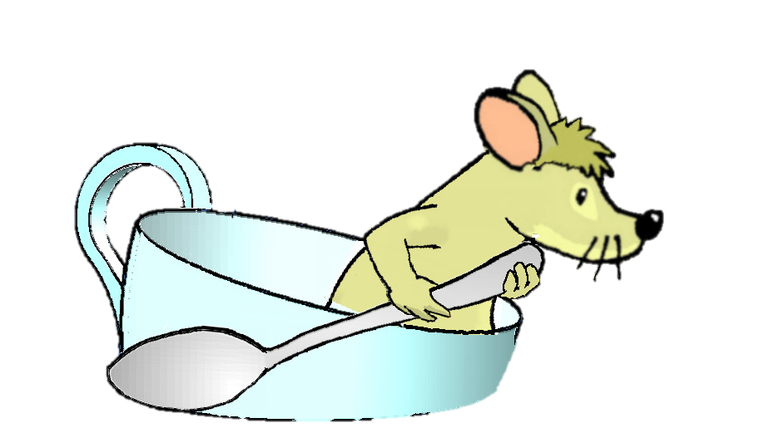
Maus ärgere
dich nicht !
Immer 9
Start
Jäger & Jäger 2020

Slide 2
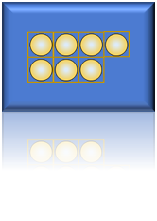
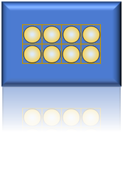
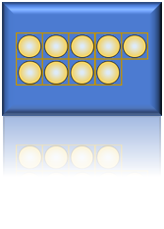
Immer 9

Slide 3
Immer 9


Slide 4
Immer 9

Slide 5
Immer 9


Slide 6
Immer 9

Slide 7
Immer 9


Slide 8
Immer 9

Slide 9
Immer 9


Slide 10
Immer 9

Slide 11
Immer 9


Slide 12
Immer 9

Slide 13
Immer 9


Slide 14
Immer 9

Slide 15
Immer 9


Slide 16
Immer 9

Slide 17
Immer 9


Slide 18
Immer 9

Slide 19
Immer 9


Slide 20
Immer 9

Slide 21
Immer 9


Slide 22
Immer 9

Slide 23
Immer 9


Slide 24
Immer 9

Slide 25
Immer 9


Slide 26
Immer 9

Slide 27
Immer 9


Slide 28
Immer 9

Slide 29
Immer 9


Slide 30
Immer 9

Slide 31
Immer 9


Slide 32
Immer 9

Slide 33
Immer 9


Slide 34
Immer 9

Slide 35
Immer 9


Slide 36
Immer 9

Slide 37
Immer 9


Slide 38
Immer 9

Slide 39
Immer 9


Slide 40
Immer 9

Slide 41
Immer 9


Slide 42
Immer 9

Slide 43
Immer 9


Slide 44
Immer 9

Slide 45
Immer 9


Slide 46
Immer 9

Slide 47
Immer 9


Slide 48
Immer 9

Slide 49
Immer 9


Slide 50
Immer 9

Slide 51
Immer 9


Slide 52
Immer 9

Slide 53
Immer 9


Slide 54
Immer 9

Slide 55
Immer 9


Slide 56
Immer 9

Slide 57
Immer 9


Slide 58
Immer 9

Slide 59
Immer 9


Slide 60
Immer 9

Slide 61
Immer 9


Slide 62
Immer 9

Slide 63
Immer 9


Slide 64
Immer 9

Slide 65
Immer 9


Slide 66
Immer 9

Slide 67
Immer 9


Slide 68
Immer 9

Slide 69
Immer 9


Slide 70
Immer 9

Slide 71
Immer 9


Slide 72
Immer 9


Slide 77
